Slide 1
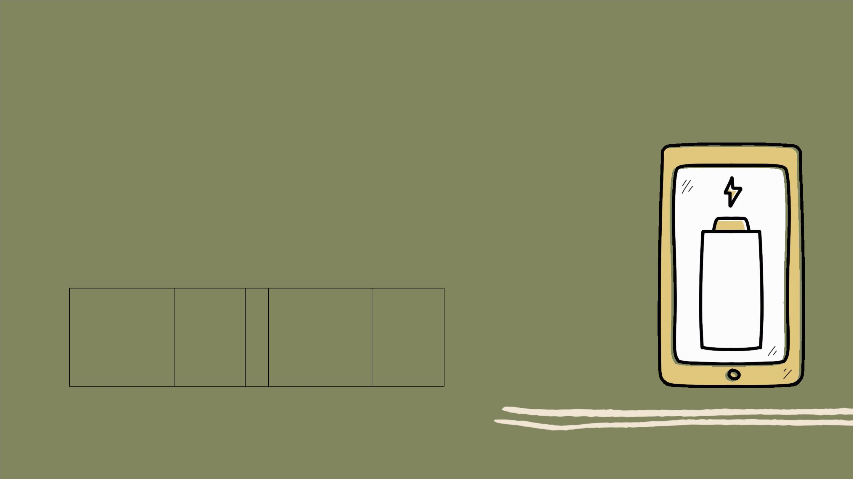
太陽能充電手機殼
11147150 林亭妤 11247126 張闠云
11247108 鄭妍予 11247138 游雨柔
11247119 呂宜倢 11247142 莊ꢀ芹

Slide 2

01
02
03
04
05
06
07
計劃緣起與構想
核心價值
目錄
目標客群
行銷策略
募資方式
營收方式
未來展望

Slide 3

計畫緣起與構想
隨著智慧手機的普及，電量不足成為使用者最常見
的困擾。傳統行動電源雖能解決充電需求，但攜帶
不便且增加環境污染。
太陽能充電手機殼採用高效柔性太陽能板，為避免
受天氣影響，其內部經改造後，讓用戶隨時隨地利
用生活中各種光線補充電量。

Slide 4

核心價值
環保節能
利用太陽能充電，減少對電
1.
2.
網的依賴。
極輕薄設計
不影響手機使用體驗，兼顧保護和美
3.
4.
高效能充電技術
採用最新的柔性太陽能材料，提升充
電效率。
觀。
防摔耐用
具備軍規及防護，確保手機安全。

Slide 5

目標客群
1. 科技愛好者
喜歡嘗試創新產品，
尤其是具有環保或
智能特性的電子配件
3.
學生與年輕族群
生活中對手機高度依賴，
喜愛具有創新設計的配件
2. 環保社群成員與倡導者
4. 野外工作者
注重可持續生活方式，
會積極支持減少碳足跡
的產品
經常在戶外長時間工作，
難以隨時充電，特別需要
持續供電的手機設備

Slide 6
目標客群
5. 數位遊牧族
長期在外地工作或旅行，
需要隨時充電且隨時保持
聯繫
7.
偏遠地區居民
當地供電條件不足，
太陽能充電成為替代選項
6. 救援及緊急服務人員
8. 露營車和房車族群
長期駐紮於戶外，
對可移動充電設備有剛性
需求
工作環境多樣且不穩定，
充電不便，需要充電以
維持手機通訊。

Slide 7

行銷策略
戶外活動合作
01
02
03
與登山、露營品牌聯名行銷
聯合推出「戶外能量包」：太陽能手機殼ꢁ+ꢁ露營必備小物
在戶外用品展、登山嘉年華設立體驗攤位
環保倡議
與綠色和平、台灣環境資訊協會合作推動綠色生活
設計「回收舊手機殼換購計畫」提升環保意識
推出限量公益版，銷售部分收益捐助環保組織
社群媒體推廣
邀請戶外網紅、科技YouTuber拍攝使用體驗
在TikTok發起ꢁ#太陽充電挑戰ꢁ活動
分享實際應用場景：登山、旅遊、停電緊急使用等

Slide 8

募資方式
①群眾募資平台
②與戶外品牌合作推廣

Slide 9

群眾募資平台
01
02
03
04
平台選擇分析
募資前的準備
行銷推廣方式
募資優勢與風險

Slide 10

• Kickstarter：ꢁ偏重創新科技產品，對產品
平台選擇分析
設ꢁꢁꢁꢁꢁ計與故事性要求較高，需通過審核
• Indiegogo：ꢁ較上者來說相對開放，適合測
試市場反應，可選擇「靈活式募資」或「固
定式募資」

Slide 11

募資前準備
• 拍攝具吸引力的產品介紹影片（強調太陽能
充電功能、環保理念、適合戶外使用等）
• 建立專業形象的募資頁面（含原型設計、規
格、預計交貨期程）
• 設定募資目標金額與階段性解鎖獎勵（如達
標後新增顏色、支援更多手機型號）

Slide 12

行銷推廣方式
• 結合社群媒體操作（Instagram、
Facebook、Redditꢁ等），打造預熱聲量
• 邀請科技或戶外生活類型的網紅或
YouTuber體驗分享
• 發送電子報給潛在支持者，鼓勵早鳥贊助

Slide 13
• 優勢：ꢁ可快速取得啟動資金、驗證
募資優勢與風險
市場需求、建立品牌曝光
• 風險：ꢁ若未達標無法募資成功、交
貨延遲可能損害品牌信譽

Slide 14
與戶外品牌的
合作推廣
01
02
03
04
合作品牌對象
合作模式設計
合作優勢
合作挑戰與注意事項

Slide 15

合作品牌對象
• 如ꢁTheꢁNorthꢁFace、Columbia、
Patagonia、Decathlon、山野樂活（台灣）ꢁ
等，與戶外活動高度相關
• 可考慮小眾專業戶外品牌，增加產品定位
精準度。

Slide 16

合作模式設計
• 聯名限定商品：ꢁ將手機殼與品牌標誌設計結合，
限量發售
• 產品綑綁銷售：ꢁ搭配品牌戶外裝備販售，如露
營組合包
• 通路合作：ꢁ在戶外用品實體門市或網路商城上
架販售
• 活動合作：ꢁ參與戶外展覽或品牌舉辦的戶外活
動，現場展示與販售產品

Slide 17
• 快速打入特定族群市場（登山、露營、戶外
合作優勢
攝影愛好者）
• 增加產品公信力與品牌背書
• 拓展通路與提升銷量機會

Slide 18

合作挑戰與注意事項
• 談判品牌授權與分潤比例需謹慎處理
• 聯名設計須確保雙方品牌形象一致
• 須具備穩定生產能力與交貨品質，符合合作
方標準

Slide 19

營收方式
① 手機殼銷售、財務預估、
損益試算
②訂閱式電池延壽服務

Slide 20
①ꢁ手機殼銷售
為一次性收入來源。分為基本款、限量版和聯名款
以及高效充電款。
基本款：
• 提供一般防摔與太陽能充電功能。
• 適合價格敏感型顧客，追求實用與環保。
限量版和聯名款：
• 增加收藏與品牌價值。

Slide 21
①ꢁ手機殼銷售
高效充電款：
• 採用最新柔性太陽能材料，具備更高的充電效
率。
• 目標對象為重度戶外使用者或長時間無法接電
源者。
• 可搭配個性化設計與更多保護功能，作為高端
產品銷售。

Slide 22

①ꢁ財務預估
高階款售價：NTD3,999
預估銷售量：25,000支
預估銷售額：NTD99,975,000
NTD3,999
中階款售價：NTD2,999
預估銷售量：15,000支
NTD2,999
NTD1,999
預估銷售額：NTD44,985,000
基本款售價：NTD1,999
預估銷售量：10,000支
預估銷售額：NTD19,990,000

Slide 23

①ꢁ損益試算
銷貨收入
164,950,000
50,000,000
114,950,000
30,000,000
84,950,000
16,990,000
67,960,000
50,000支 約NTD164,950,000
預估銷售總量 預估銷售總額
銷貨成本
銷貨毛利
約NTD1,000 約69.69%
營業費用
平均成本/個 毛利率
營業利益
綜合所得稅(20%)
稅後净利
約51.50% 約41.20%
營業利益率 净利率

Slide 24
②ꢁ訂閱式電池延壽服務
屬於持續性收入模式。
分為太陽能模組升級方案、定期檢測與維
護以及延伸產品組合服務。
太陽能模組升級方案：
• 為已購買者提供每年升級太陽能面板或控制晶
片的選擇。
• 吸引希望維持裝置效能的長期用戶。

Slide 25
②ꢁ訂閱式電池延壽服務
定期檢測與維護方案：
• 供電池狀況監測、充電效率分析報告。
• 每年或每季提供維護建議與太陽能面板保養服
務。
延伸產品組合服務：
• 訂閱者可享有折扣價購買同品牌太陽能筆電殼、
平板殼等產品。

Slide 26

未來展望
• 持續優化太陽能材料，提高充電效率。ꢁ
• 擴展至更多設備，如平板與筆電太陽能保護殼。
ꢁ
• 推動太陽能充電技術應用至智慧城市與戶外裝備。

Slide 27
